Slide 1
Jenkins 기반 CI/CD 환경 구성
spring boot, gradle
github, aws ec2, docker

Slide 2
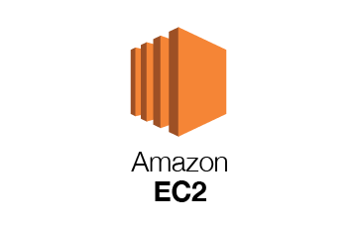






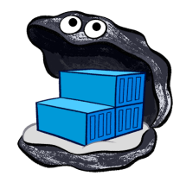
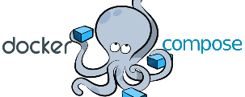
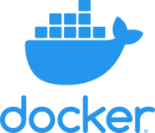


Jenkins/Docker 기반 CI/CD구성도 예
빌드/배포
이미지 관리
서비스 실행
소스 관리
webhook
poll
Github
4
push/merge
Jenkins
5
pull images
1
build jar
2
build image
Image Registry
6
run containers
3
push image

